Slide 1
KiVa-tapaaminen 28.9.2022 Melina Aremaa Pedagoginen informaatikko, Lohjan kaupunginkirjasto

Slide 2
KiVa-toiminnan tausta Lohjan varhaiskasvatuksen kirjallisuusvastaava (=KiVa)
Tarve, toive & tavoite tiivistää kirjaston ja varhaiskasvatuksen yhteistyötä
-> vahvistaa lukemiskulttuuria varhaiskasvatuksessa!
Aloitettu keväällä 2021 ”Lohja lukee – Lojo läser!” –hankkeen myötä
Pidetty tätä ennen neljä tapaamista – materiaalit löytyvät Lohjan Pedanet-sivuilta: Lohja lukee! Lojo läser! -> …hanke vuosina 2020-2022 -> varhaiskasvatukseen ->
Aiempina kertoina jokaisella tapaamisella oma teema, tämä vuosi vielä suunnittelematta
Seuraavien tapaamisten ajankohdat ilmoitetaan myöhemmin!

Slide 3
KiVa:n tehtävänkuva
lukemaan innostaminen ja lukemisen edistäminen omassa yksikössä
osallistuminen säännöllisiin (etä)tapaamisiin muutaman kerran vuodessa (kirjaston pedagoginen informaatikko kutsuu koolle)
tapaamisissa saadun informaation jakaminen omissa yksiköissä
oman talon kirjallisuuskokoelmien ylläpitäminen
yhteyshenkilö kirjaston ja oman talon välillä (jakaa esim. kirjastosta tullutta infoa oman talon sisällä)

Slide 4
Lohjan varhaiskasvatussuunnitelma Oppimisen alueet: ”Kielten rikas maailma” s. 53: Lohjalla kirjastot tarjoavat laajan yhteistyömahdollisuuden koko kaupungin alueella. Lasten huoltajia kannustetaan hyödyntämään kirjastojen palveluita sekä lukemaan lapsilleen. Varhaiskasvatuksessa luetaan lapsille päivittäin hyödyntäen Lohjan kaupunginkirjaston monipuolisia aineistoja ja palveluita. Peruslukutaito on tärkein monilukutaidon osa-alueista ja sen kehittymistä voidaan tukea varhaiskasvatuksessa mm. lukemalla ääneen, selailemalla kirjoja, käymällä kirjastossa, antamalla lasten tehdä itse kirjavalintoja. Näin lapset kiinnostuvat kirjoista ja lukemisesta. Varhaiskasvatusyksiköt käyttävät säännöllisesti kirjastoa, myös yhdessä lasten kanssa. Kirjasto voi toimia lasten töiden näyttelytilana ja siellä voi tutustua taidenäyttelyihin. Lapset voivat osallistua satutunneille ja muihin tapahtumiin sekä lainata myös muuta kuin kirjallisuutta kuten e-kirjoja, äänikirjoja, lehtiä, musiikkia, elokuvia, pelejä. Nämä kaikki tukevat monilukutaitoa. Kirjaston ja varhaiskasvatuksen yhteistyötavat on kirjattu Kirjaston, koulun ja varhaiskasvatuksen yhteistyösuunnitelma "Kirjastopolkua pitkin” -suunnitelmaan.

Slide 5
Satupolku - Sagostigen
lukki.finna.fi -> yläotsikko ”Koulut ja yhteisöt”/”Lapset ja nuoret” -> Satupolku: lukki.finna.fi/Content/satupolku
1) Perheille oma versio 2) vakalle ja esikouluille oma versio

Slide 6
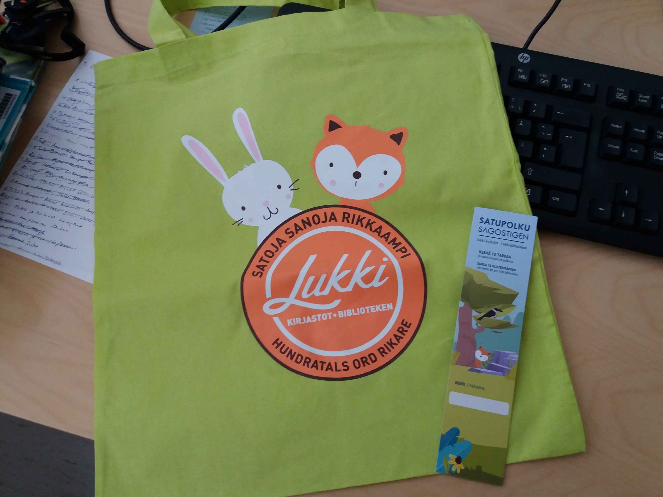
Perheiden versio Satupolusta
Alle kouluikäisille suunnattu
Haetaan satupassi (kirjanmerkki) kirjastosta
Jokaisella kirjastokäynnillä yksi tarra satupassiin
Kun kerätty 10 erilaista tarraa, saa palkinnoksi hienon kangaskassin tulevia lainoja varten

Slide 7
Vakan ja esikoulujen Satupolku
lukki.finna.fi –sivuilla kirjavinkkilistoja: erikseen 1-3-vuotiaille ja 4-6-vuotiaille
10 eri teemaa, jonka alta löytyy kirjavinkkejä
Jokaisella teemalla oman värinen junanvaunu, jonka voi tulostaa sivuilta
Jokaisen luetun kirjan jälkeen tulostetaan oikean värinen junanvaunu

Slide 8
…jatkuu vakan ja esikoulujen Satupolku
Vaunun kylkeen kirjoitetaan luetun kirjan nimi.
Lapset saavat piirtää vuorotellen vaunuun istumaan jonkun hahmon luetusta kirjasta
Veturi + vaunut kiinnitetään seinälle pitkäksi (kiemurtelevaksi junaksi)
Luetaan vähintään 50 kirjaa tai asetetaan oma suurempi tavoite
Kun juna on valmis, voidaan kirjastosta pyytää lapsille muistoksi kirjanmerkit yhteisestä Satupolku- matkasta

Slide 9
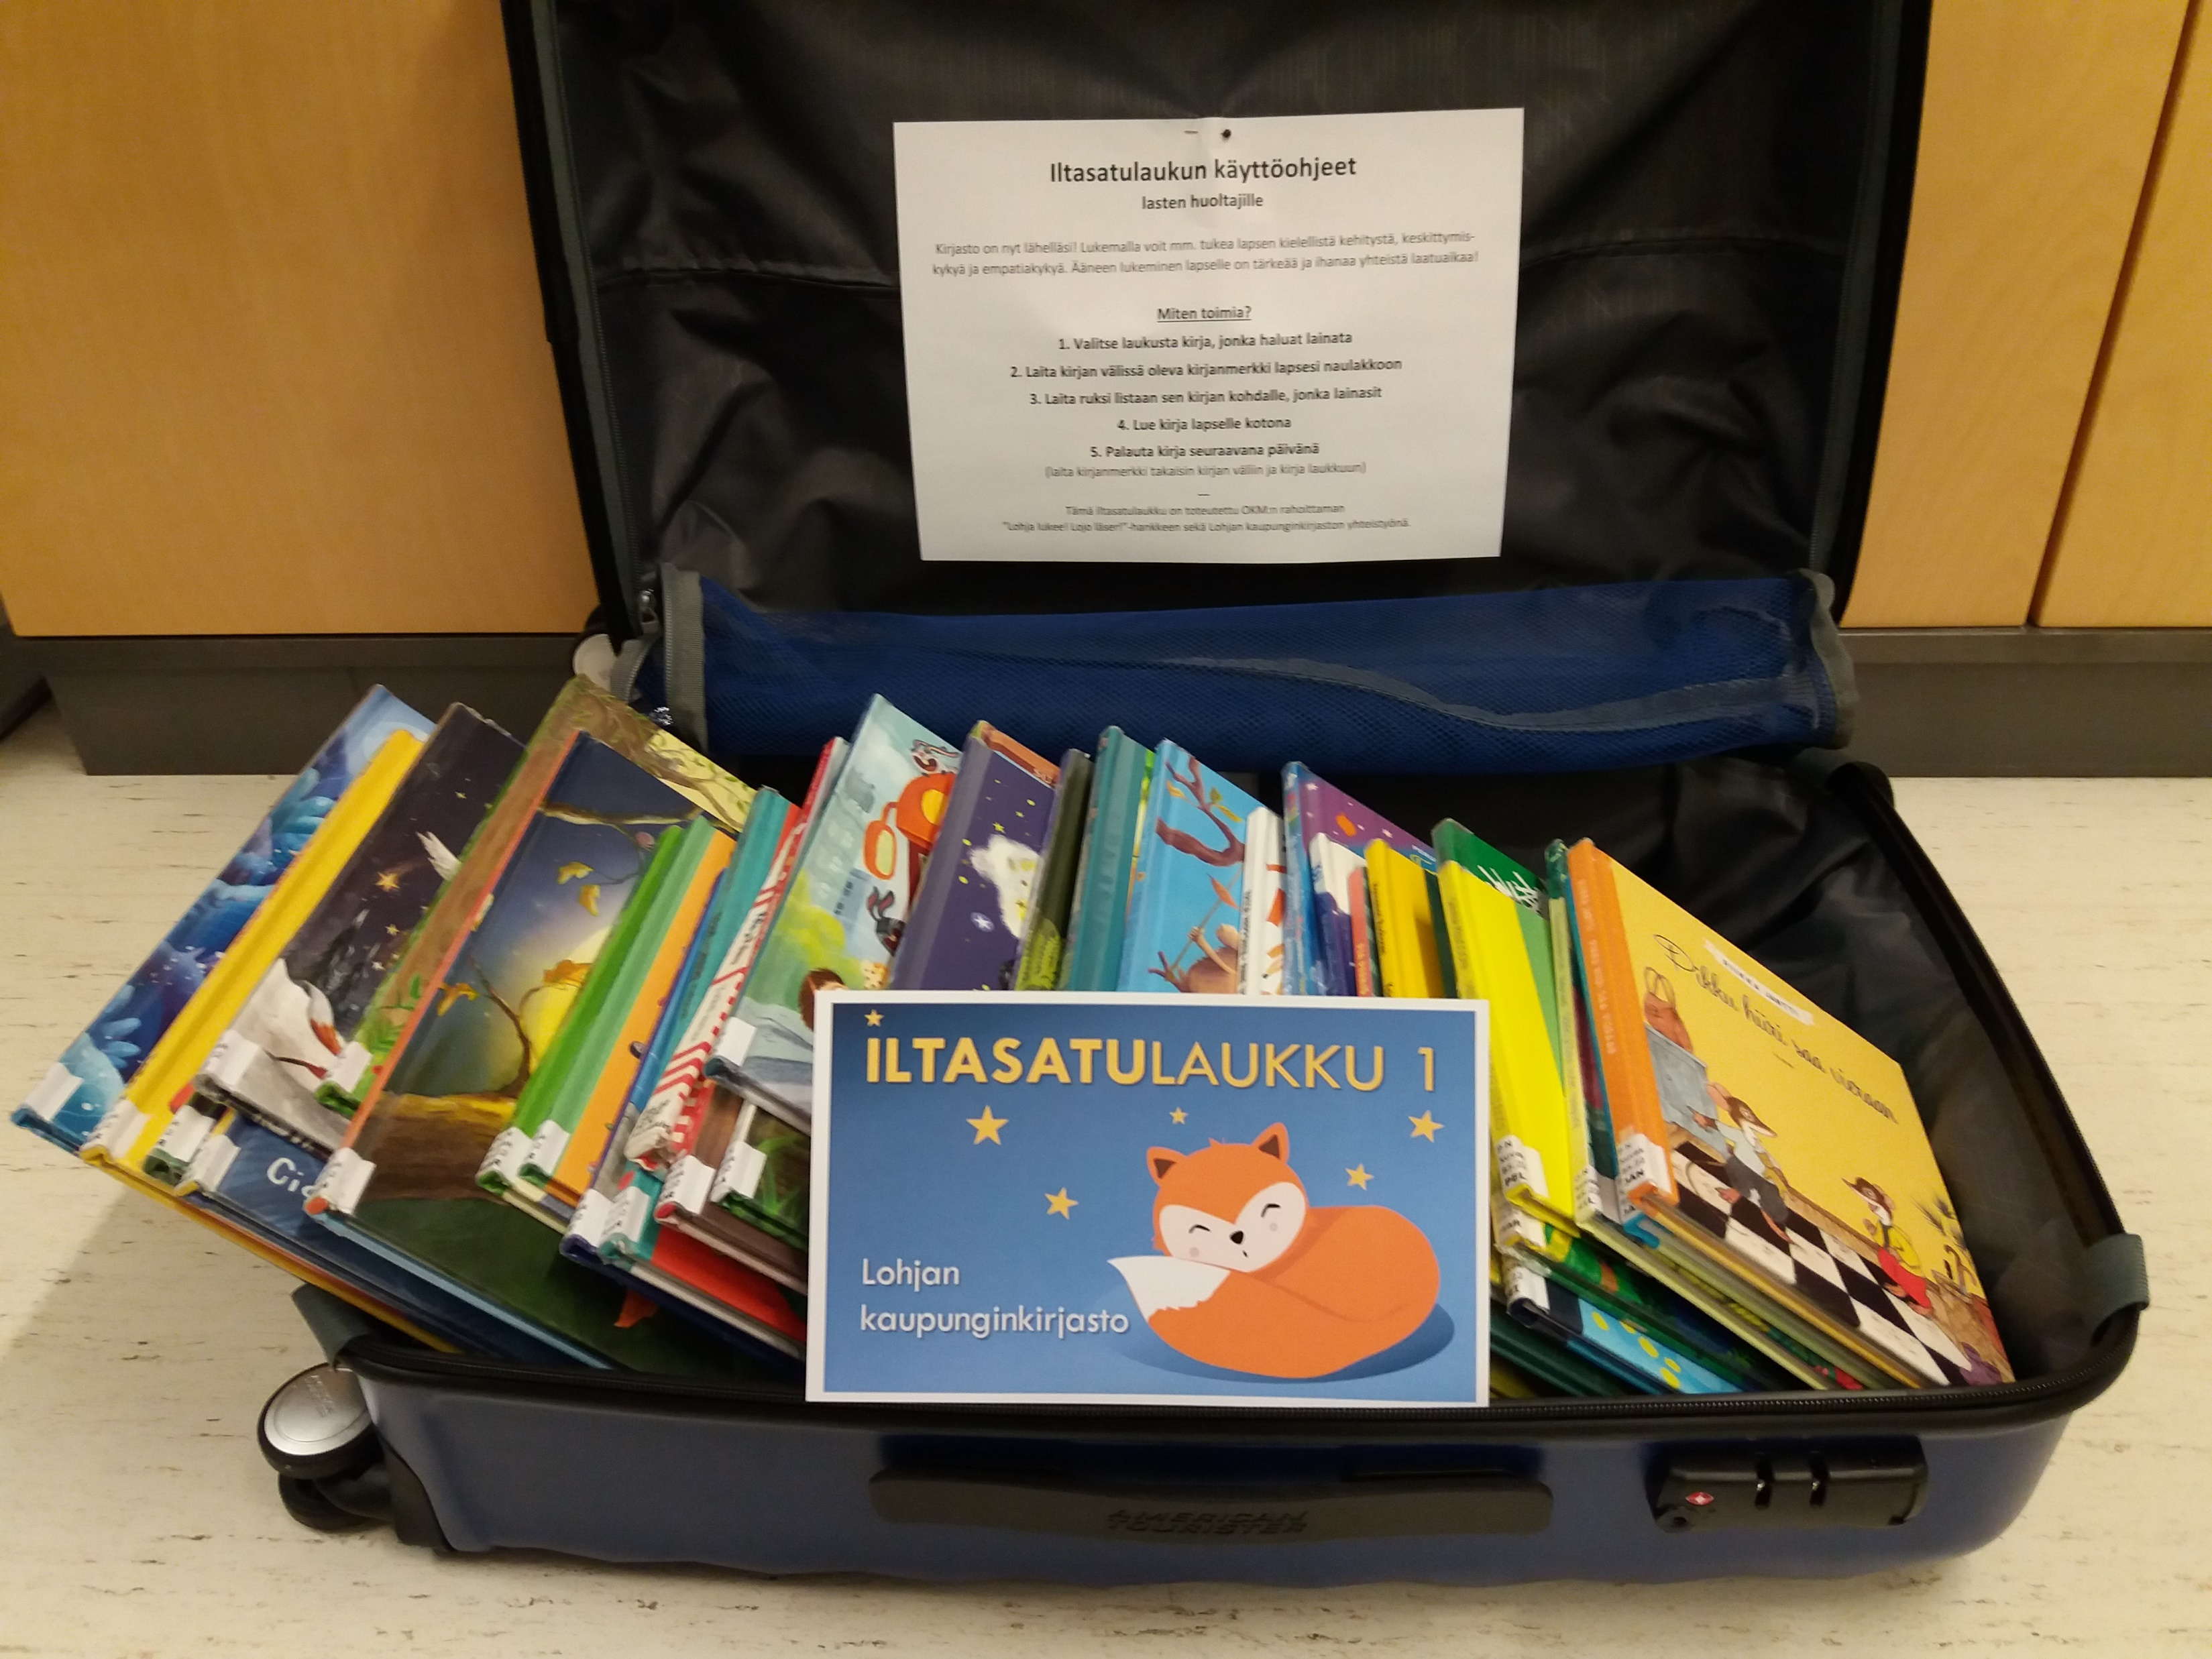
Iltasatulaukut
Iltasatulaukkuja on nyt 4 kpl
alle 3-vuotiaille
3-5-vuotiaille
2 kpl eskareille
Laukku varataan kirjaston henkilökunnalta
Yhdessä laukussa n. 30 kirjaa (alle 3-vuotiaiden vähemmän)

Slide 10
Iltasatulaukun toimintaperiaate
Lainataan ryhmän yhteisökortilla
Tarkoitettu perheille iltalukemiseksi (tuetaan perheissä lukemista)
Asetetaan päiväkodissa esille johonkin lasten/huoltajien saataville
Lapset/huoltaja saavat valita kotiin yhden kirjan päiväkodista lähtiessään
Lainataan jättämällä kirjanmerkki lapsen naulakkoon + ruksi lainaustilasto –listaan
Kirja palautetaan seuraavana päivänä
Laukussa on sisällä toimintaohjeet sekä vakan henkilöstölle että huoltajille
Laukun laina-aika 4 viikkoa!

Slide 11
Muista myös:
”Taapero tykkää tarinoista” –esite jakoon tänä vuonna 2 vuotta täyttävien huoltajille (vasu-keskusteluiden yhteydessä)
Videot vauvoille ja taaperoille lukemisesta: peda.net/lohja/lohja-lukee/lohja-lukee-lojo-laser-vuosina-2020-2022/vl/videot

